Slide 1
문제해결기법 (Problem Solving)

Slide 2
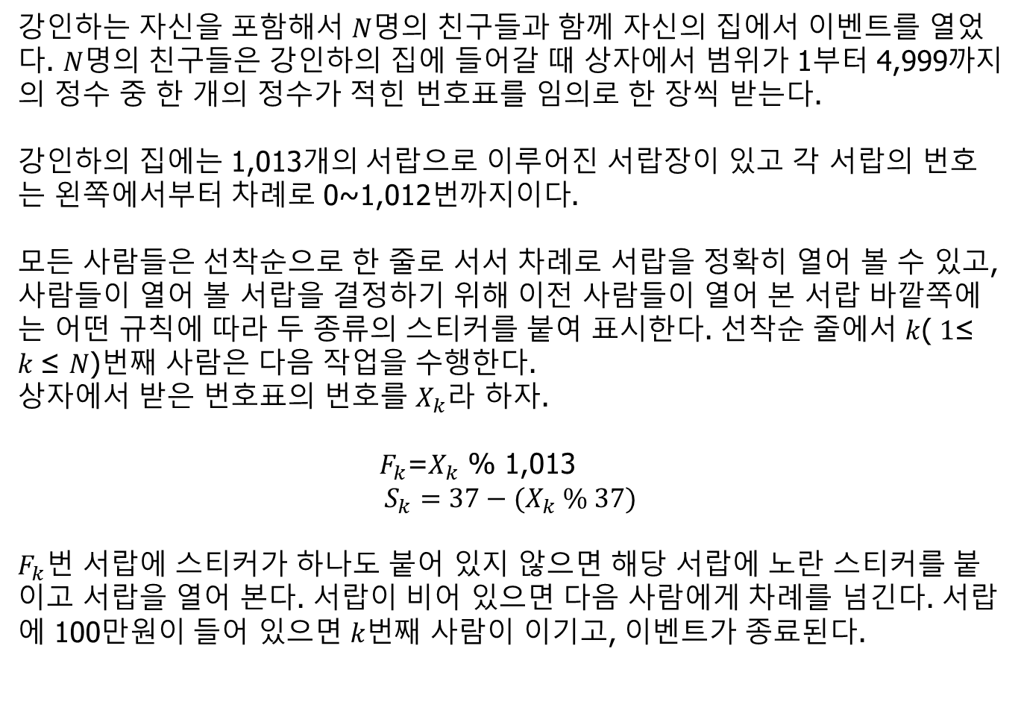
7 주차 문제 A
강인하는 자신을 포함해서 $N$명의 친구들과 함께 자신의 집에서 이벤트를 열었다. $N$명의 친구들은 강인하의 집에 들어갈 때 상자에서 범위가 1부터 4,999까지의 정수 중 한 개의 정수가 적힌 번호표를 임의로 한 장씩 받는다.
강인하의 집에는 1,013개의 서랍으로 이루어진 서랍장이 있고 각 서랍의 번호는 왼쪽에서부터 차례로 0~1,012번까지이다.
모든 사람들은 선착순으로 한 줄로 서서 차례로 서랍을 정확히 열어 볼 수 있고,
사람들이 열어 볼 서랍을 결정하기 위해 이전 사람들이 열어 본 서랍 바깥쪽에는 어떤 규칙에 따라 두 종류의 스티커를 붙여 표시한다. 선착순 줄에서 $k$($1$≤ $k$≤ $N$)번째 사람은 다음 작업을 수행한다.
상자에서 받은 번호표의 번호를 $X_{k}$라 하자.
$F_{k}$=$X_{k}$ % 1,013
$$S_{k}=37−(X_{k} \% 37)$$
$F_{k}$번 서랍에 스티커가 하나도 붙어 있지 않으면 해당 서랍에 노란 스티커를 붙이고 서랍을 열어 본다. 서랍이 비어 있으면 다음 사람에게 차례를 넘긴다. 서랍에 100만원이 들어 있으면 $k번$째 사람이 이기고, 이벤트가 종료된다.

Slide 3
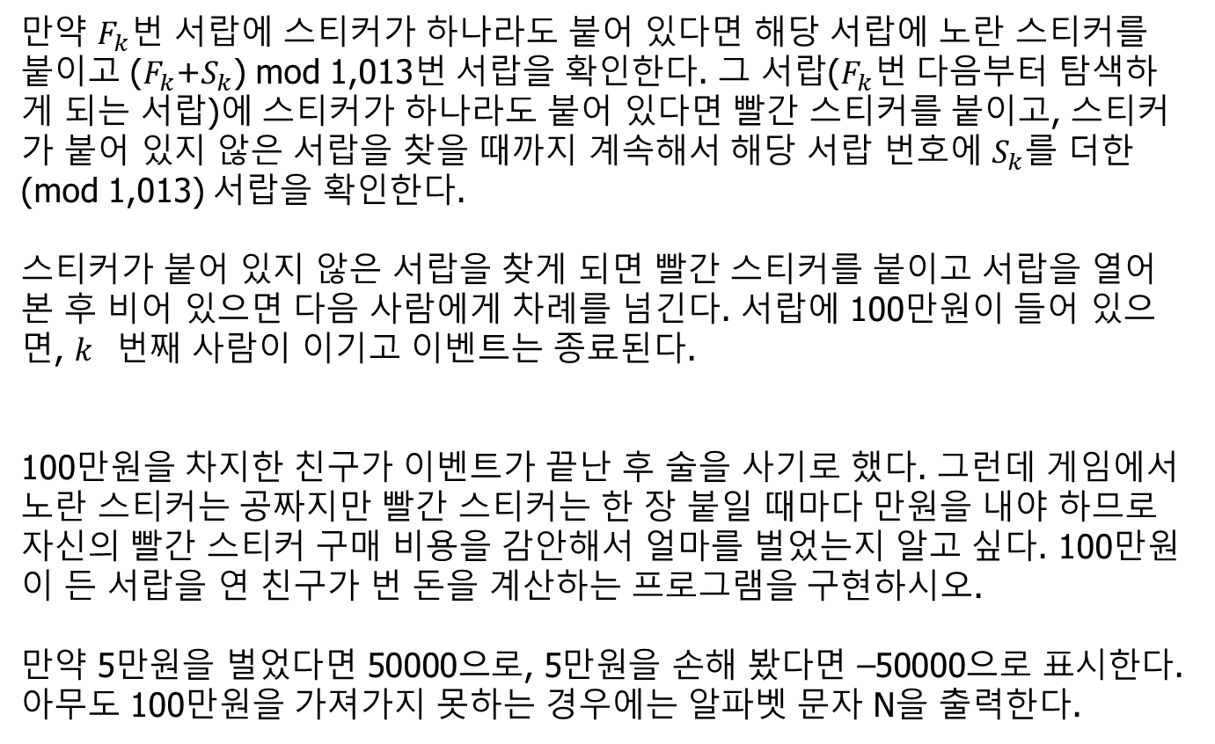
7 주차 문제 A
만약 $F_{k}$번 서랍에 스티커가 하나라도 붙어 있다면 해당 서랍에 노란 스티커를 붙이고 ($F_{k}$+$S_{k}$) mod 1,013번 서랍을 확인한다. 그 서랍($F_{k}$번 다음부터 탐색하게 되는 서랍)에 스티커가 하나라도 붙어 있다면 빨간 스티커를 붙이고, 스티커가 붙어 있지 않은 서랍을 찾을 때까지 계속해서 해당 서랍 번호에 $S_{k}$를 더한(mod 1,013) 서랍을 확인한다.
스티커가 붙어 있지 않은 서랍을 찾게 되면 빨간 스티커를 붙이고 서랍을 열어 본 후 비어 있으면 다음 사람에게 차례를 넘긴다. 서랍에 100만원이 들어 있으면, $k_{}$번째 사람이 이기고 이벤트는 종료된다.
100만원을 차지한 친구가 이벤트가 끝난 후 술을 사기로 했다. 그런데 게임에서 노란 스티커는 공짜지만 빨간 스티커는 한 장 붙일 때마다 만원을 내야 하므로 자신의 빨간 스티커 구매 비용을 감안해서 얼마를 벌었는지 알고 싶다. 100만원이 든 서랍을 연 친구가 번 돈을 계산하는 프로그램을 구현하시오.
만약 5만원을 벌었다면 50000으로, 5만원을 손해 봤다면 –50000으로 표시한다. 아무도 100만원을 가져가지 못하는 경우에는 알파벳 문자 N을 출력한다.

Slide 4
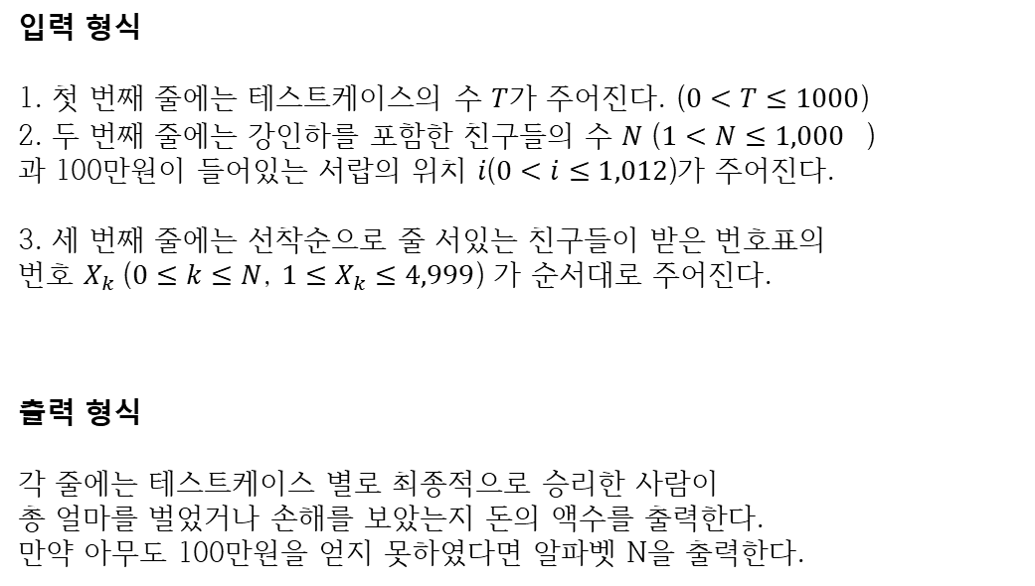
7주차 문제 A
입력 형식
1. 첫 번째 줄에는 테스트케이스의 수 $T$가 주어진다. ($0<T≤1000$)
2. 두 번째 줄에는 강인하를 포함한 친구들의 수 $N$ ($1<N≤{1,000}^{}$)
과 100만원이 들어있는 서랍의 위치 $i$($0<i≤1,012$)가 주어진다.
3. 세 번째 줄에는 선착순으로 줄 서있는 친구들이 받은 번호표의
번호 $X_{k}$ ($0≤k≤N$, $1≤X_{k}≤4,999$) 가 순서대로 주어진다.
출력 형식
각 줄에는 테스트케이스 별로 최종적으로 승리한 사람이
총 얼마를 벌었거나 손해를 보았는지 돈의 액수를 출력한다.
만약 아무도 100만원을 얻지 못하였다면 알파벳 N을 출력한다.
입력과 출력의 예
입력
3
10 3
1 2 3 4 5 6 7 8 9 10
10 46
216 53 9 6 20 985 123 621 952 1998
10 45
216 53 9 6 20 985 123 621 952 1998
(empty line)
출력
1000000
980000
N
(empty line)

Slide 5
7주차 문제 A
입력 형식
1. 첫 번째 줄에는 테스트케이스의 수 $T$가 주어진다. ($0<T≤1000$)
2. 두 번째 줄에는 강인하를 포함한 친구들의 수 $N$ ($1<N≤{1,000}^{}$)
과 100만원이 들어있는 서랍의 위치 $i$($0<i≤1,012$)가 주어진다.
3. 세 번째 줄에는 선착순으로 줄 서있는 친구들이 받은 번호표의
번호 $X_{k}$ ($0≤k≤N$, $1≤X_{k}≤4,999$) 가 순서대로 주어진다.
출력 형식
각 줄에는 테스트케이스 별로 최종적으로 승리한 사람이
총 얼마를 벌었거나 손해를 보았는지 돈의 액수를 출력한다.
만약 아무도 100만원을 얻지 못하였다면 알파벳 N을 출력한다.
입력과 출력의 예
입력
3
10 3
1 2 3 4 5 6 7 8 9 10
10 46
216 53 9 6 20 985 123 621 952 1998
10 45
216 53 9 6 20 985 123 621 952 1998
(empty line)
출력
1000000
980000
N
(empty line)

Slide 6

Idea
더블 해싱(Double Hashing) 사용
Ex) 10 46
216 53 9 6 20 985 123 621 952 1998
0 |  | 6 |  | 9 |  | 20 |  | 46 |  | 53 |  | 123 |  | 216 |  | 621 |  | 952 |  | 985 |  | 1002

Slide 7
Idea
더블 해싱(Double Hashing) 사용
Ex) 10 46
216 53 9 6 20 985 123 621 952 1998
216%1013 = 216
0 |  | 6 |  | 9 |  | 20 |  | 46 |  | 53 |  | 123 |  | 216 |  | 621 |  | 952 |  | 985 |  | 1002

Slide 8
Idea
더블 해싱(Double Hashing) 사용
Ex) 10 46
216 53 9 6 20 985 123 621 952 1998
53%1013 = 53
0 |  | 6 |  | 9 |  | 20 |  | 46 |  | 53 |  | 123 |  | 216 |  | 621 |  | 952 |  | 985 |  | 1002

Slide 9
Idea
더블 해싱(Double Hashing) 사용
Ex) 10 46
216 53 9 6 20 985 123 621 952 1998
9%1013 = 9
0 |  | 6 |  | 9 |  | 20 |  | 46 |  | 53 |  | 123 |  | 216 |  | 621 |  | 952 |  | 985 |  | 1002

Slide 10
Idea
더블 해싱(Double Hashing) 사용
Ex) 10 46
216 53 9 6 20 985 123 621 952 1998
6%1013 = 6
0 |  | 6 |  | 9 |  | 20 |  | 46 |  | 53 |  | 123 |  | 216 |  | 621 |  | 952 |  | 985 |  | 1002

Slide 11
Idea
더블 해싱(Double Hashing) 사용
Ex) 10 46
216 53 9 6 20 985 123 621 952 1998
20%1013 = 20
0 |  | 6 |  | 9 |  | 20 |  | 46 |  | 53 |  | 123 |  | 216 |  | 621 |  | 952 |  | 985 |  | 1002

Slide 12
Idea
더블 해싱(Double Hashing) 사용
Ex) 10 46
216 53 9 6 20 985 123 621 952 1998
985%1013 = 985
0 |  | 6 |  | 9 |  | 20 |  | 46 |  | 53 |  | 123 |  | 216 |  | 621 |  | 952 |  | 985 |  | 1002

Slide 13
Idea
더블 해싱(Double Hashing) 사용
Ex) 10 46
216 53 9 6 20 985 123 621 952 1998
123%1013 = 123
0 |  | 6 |  | 9 |  | 20 |  | 46 |  | 53 |  | 123 |  | 216 |  | 621 |  | 952 |  | 985 |  | 1002

Slide 14
Idea
더블 해싱(Double Hashing) 사용
Ex) 10 46
216 53 9 6 20 985 123 621 952 1998
621%1013 = 621
0 |  | 6 |  | 9 |  | 20 |  | 46 |  | 53 |  | 123 |  | 216 |  | 621 |  | 952 |  | 985 |  | 1002

Slide 15
Idea
더블 해싱(Double Hashing) 사용
Ex) 10 46
216 53 9 6 20 985 123 621 952 1998
952%1013 = 952
0 |  | 6 |  | 9 |  | 20 |  | 46 |  | 53 |  | 123 |  | 216 |  | 621 |  | 952 |  | 985 |  | 1002

Slide 16
Idea
더블 해싱(Double Hashing) 사용
Ex) 10 46
216 53 9 6 20 985 123 621 952 1998
1998%1013 = 985 -> 충돌 발생
37 – (1998 % 37) = 37
0 |  | 6 |  | 9 |  | 20 |  | 46 |  | 53 |  | 123 |  | 216 |  | 621 |  | 952 |  | 985 |  | 1012
(985+37)%1013 = 9

Slide 17
Idea
더블 해싱(Double Hashing) 사용
Ex) 10 46
216 53 9 6 20 985 123 621 952 1998
1998%1013 = 985 -> 충돌 발생
37 – (1998 % 37) = 37
0 |  | 6 |  | 9 |  | 20 |  | 46 |  | 53 |  | 123 |  | 216 |  | 621 |  | 952 |  | 985 |  | 1012
(985+37)%1013 = 9 -> 충돌 발생

Slide 18
Idea
더블 해싱(Double Hashing) 사용
Ex) 10 46
216 53 9 6 20 985 123 621 952 1998
1998%1013 = 985 -> 충돌 발생
37 – (1998 % 37) = 37
0 |  | 6 |  | 9 |  | 20 |  | 46 |  | 53 |  | 123 |  | 216 |  | 621 |  | 952 |  | 985 |  | 1012
(9+37)%1013 = 46 -> 100만원 발견!

Slide 19
7주차 문제 A
int hashFuct1(int value) return value%1013 // 1차 해싱 값 반환.
int hashFuct2(int value) return 37 – (value%37) // 2차 해싱 값 반환.
int hash1 //1차 해시함수 값
int hash2 // 2차 해시함수 값
int curIdx // 탐색하게되는 서랍의 인덱스
int redCnt // 빨강 스티커 사용 횟수 (==2차 해시함수를 사용한 횟수)
int numArray[1001] // 친구들의 번호를 저장할 배열
Color colorArray[1013] // 해당 서랍의 색깔을 저장할 배열

Slide 20
7주차 문제 A
Read T // 테스트케이스의 수
While T--//
Initialize 서랍들의 색깔 NULL
Read n, idx // n=친구들의 수, idx=100만원이 들어있는 서랍의 번호
for i ← 1 to n
Read i번째 친구의 번호표
numArray[i] ← i번째 친구의 번호표
for i ← 1 to n
Hash1= hashFuct1(numArray[i])
curIdx=Hash1
Hash2= hashFuct2(numArray[i])
While(true)
If colorArray[i] 에 스티커가 하나라도 붙어있는 경우
curIdx=(curIdx+Hash2)%1013
redCnt++
else break
colorArray[curIdx] 에 노랑 or 빨강 스티커 부착
If curIdx==idx
(100- redCnt) 만원 출력
Break;
If i==n
N 출력

Slide 21






7주차 문제 A
Running time
문제에서 서랍의 크기는 1013으로 주어졌지만 서랍의 크기를 M이라고 하자. (M > N)
Read T // 테스트케이스의 수
While T--//
Initialize 서랍들의 색깔 NULL
Read n, idx // n=친구들의 수, idx=100만원이 들어있는 서랍의 번호
for i ← 1 to n
Read i번째 친구의 번호표
numArray[i] ← i번째 친구의 번호표
for i ← 1 to n
Hash1= hashFuct1(numArray[i])
curIdx=Hash1
Hash2= hashFuct2(numArray[i])
While(true)
If colorArray[i] 에 스티커가 하나라도 붙어있는 경우
curIdx=(curIdx+Hash2)%1013
redCnt++
else break
colorArray[curIdx] 에 노랑 or 빨강 스티커 부착
If curIdx==idx
(100- redCnt) 만원 출력
Break;
If i==n
N 출력
$$O\left(M\right)$$
$$O\left(1\right)$$
$$O\left(N\right)$$
$$O\left(N\right)$$
최악의 경우:
Hash2 = 1
1+2+ +N = N(N+1)/2
$O$($N^{2}$)
Total:
$$O\left(TN^{2}\right)$$

Slide 22

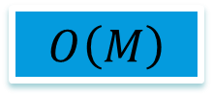

7주차 문제 A
Space
Read T // 테스트케이스의 수
While T--//
Initialize 서랍들의 색깔 NULL
Read n, idx // n=친구들의 수, idx=100만원이 들어있는 서랍의 번호
for i ← 1 to n
Read i번째 친구의 번호표
numArray[i] ← i번째 친구의 번호표
for i ← 1 to n
Hash1= hashFuct1(numArray[i])
curIdx=Hash1
Hash2= hashFuct2(numArray[i])
While(true)
If colorArray[i] 에 스티커가 하나라도 붙어있는 경우
curIdx=(curIdx+Hash2)%1013
redCnt++
else break
colorArray[curIdx] 에 노랑 or 빨강 스티커 부착
If curIdx==idx
(100- redCnt) 만원 출력
Break;
If i==n
N 출력
$$O\left(N\right)$$
$$O\left(M\right)$$
(M > N)
Total:
$$O\left(M\right)$$

